Slide 1

Desafio Atlético
Licenciatura em Ciências da Computação
João Barbosa (A100054)
Tiago Fernandes (A98983)
André Filipe (A100094)
Tomás Meireles (A100106)
Base de Dados
Janeiro, 2025
Universidade do Minho

Slide 2
Equipa de Trabalho
Equipa Interna: Ricardo Carvalho (Direto da OND), Cláudia Fontes (Setor da Informática), Manuel Pereira (Setor de Informática) e Alberto Fernandes (Setor de Marketing).
Equipa Externa: João Barbosa, Tiago Fernandes, André Silva, Tomás Meireles.
A equipa externa é composta por engenheiros de base de dados.

Slide 3
1. Apresentação do Processo para a Implementação Física
A criação base de dados foi executada com base no esquema lógico desenvolvido durante a fase de modelação lógica.
A equipa externa implementou um ficheiro com o esquema e definição da base de dados em MySQL.
A construção iniciou-se com a criação da estrutura inicial da base de dados “DesafioAtletico”, que incluiu a definição das tabelas e as suas relações.

Slide 4
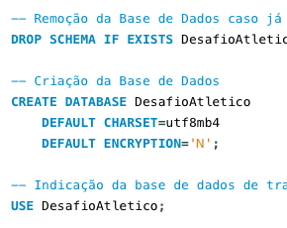
1.1. Criação da Base de Dados
Primeiro os engenheiros definiram as entidades principais: Incluindo tabelas como País, Cidade, Morada, Atleta, Equipa e Torneio, detalhando para cada os seus atributos e chaves primárias definidos na modelação lógica.
Após as tabelas, foram estabelecidos os relacionamentos entre entidades.
Depois restrições, como domínos de atributos e restrições de integridade.
Finalmente foi executada a criação de tabelas associativas para representar relacionamentos de muitos-para-muitos

Slide 5
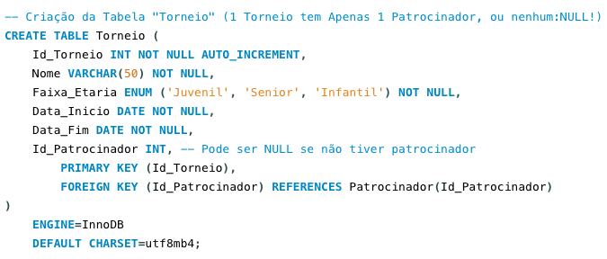
Validação do script
A equipa interna formada pelos organizadores do torneio, validaram juntamente com a equipa de engenheiros o script da base de dados, verificando se todas os requisitos pedidos estavam corretos. E confirmaram que não haviam erros de comunicação entre equipas.

Slide 6
2.1. Espaço Inicial da Base de Dados
Feito de forma colaborativa entre equipas.
Equipa externa calculou o tamanho estimado de armazenamento para cada tabela com base no esquema relacional definido anteriormente.
Espaço reservado para chaves estrangeiras.
Número de registos iniciais, com suporte da equipa interna, que forneceu dados históricos e projeções baseadas no contexto operacional.

Slide 7
2.2. Taxa de Crescimento Anual
Usando as projeções da equipa interna, a equipa de engenheiros analisou o aumento esperado de eventos e participantes.
Novos Atletas.
Crescimento constante em registos de torneios.
Jogos e Classificações têm taxas de aumento proporcionais à quantidade de torneios organizados.

Slide 8
Cálculo do espaço da base de dados
Atributos | Tipo | Bytes
Id_Atleta | INT | 4
Nome | VARCHAR(100) | 102
Faixa_Etaria | ENUM | 1
Data_de_Nascimento | DATE | 3
Id_Pais | INT | 4
Id_Equipa | INT | 4
Total |  | 118
O tamanho total de todas entidades seria de 1163 bytes sem dados.
Levando em consideração o povoamento do nosso modelo, o tamanho total seria aproximadamente 8000 bytes.

Slide 9
3. Povoação da Base de Dados
Os organizadores da instituição responsável pelo torneio disponibilizaram aos engenheiros dados de anos anteriores para testar o funcionamento e integridade da Base de Dados.
Inserção de dados básicos.
Registo de estruturas de competição (modalidades, torneios, funcionários,etc).
Após cada inserção foram realizados testes pela equipa interna para a validação.

Slide 10
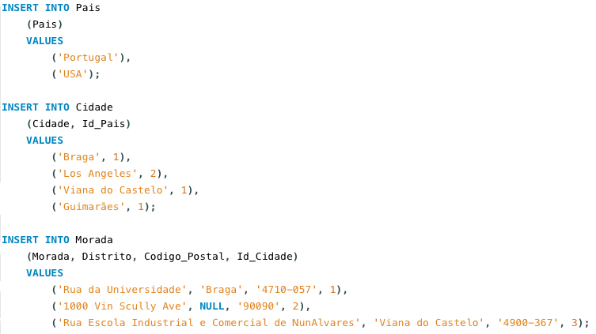
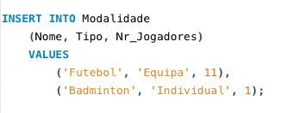
3.1. Exemplos

Slide 11
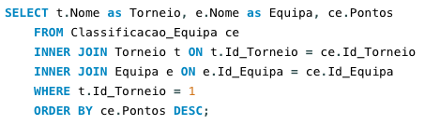
4. Interrogações
Algumas interrogações estruturadas pela equipa interna foram convertidas pelos engenheiros para SQL.
Foram feitas listagens e relações entre entidades (através de JOIN).
No exemplo: As pontuações das equipas classificadas, em um torneio específico.

Slide 12
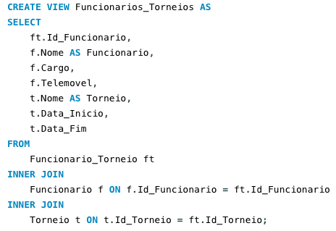
5. Definição de Vistas
Úteis para obter uma abstração adicional sobre os dados armazenados.
Para a equipa externa são fundamentais para garantir flexibilidade, segurança e eficiência do acesso aos dados.

Slide 13
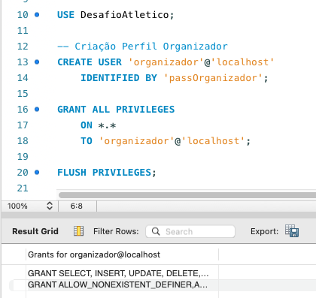
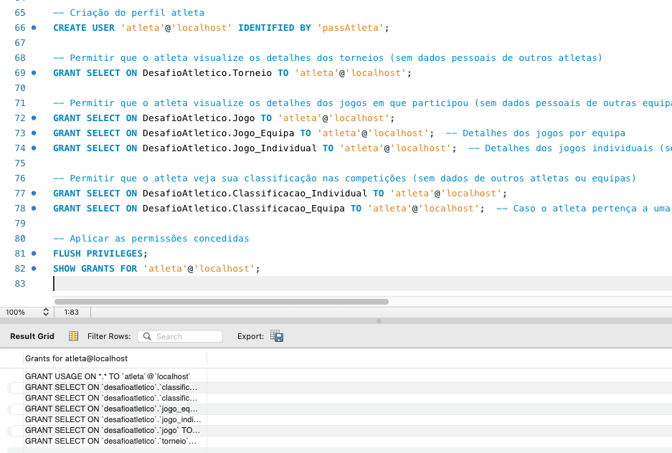
6. Perfis de Utilizador
Após discussões com a equipa interna, foram definidas restrições para os vários tipos de utilizadores da base de dados.
Organizador, Árbitro, Espectador, Atleta e Patrocinador.

Slide 14
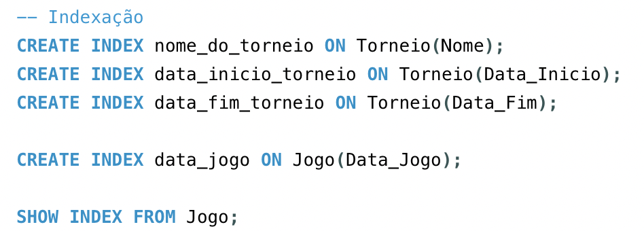
7. Indexação do Sistema de Dados
É aconselhado usar índices em consultas frequentes, por exemplo, tabelas com muitos registos.
A indexação é uma técnica usada em base de dados para melhorar a eficiência de consultas, permitindo acesso rápido aos dados.

Slide 15
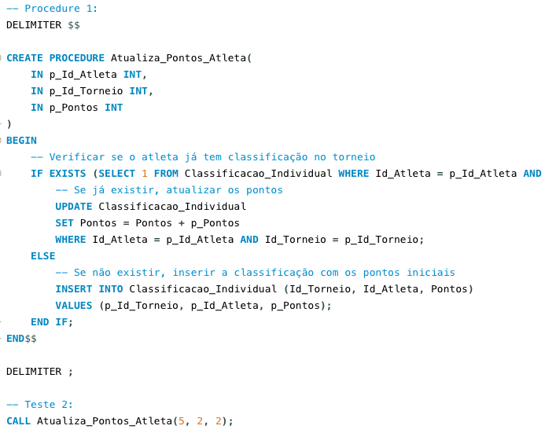
8. Procedimentos Implementados
A equipa interna sugeriu adicionar alguma forma de mais facilmente adicionar pontos aos atletas, em caso de erro, pode-se assim adicionar pontos rapidamente

Slide 16
9. Plano de Segurança
Comando para backup:
mysql -u [user] -p [nome_da_bd] < [caminho_ficheiro.sql]
Backups Regulares
Segurança de Redes
Controlo de Acesso

Slide 17
Conclusão

Slide 18
Desafio Atlético
Licenciatura em Ciências da Computação
João Barbosa (A100054)
Tiago Fernandes (A98983)
André Filipe (A100094)
Tomás Meireles (A100106)
Base de Dados
Janeiro, 2025
Universidade do Minho

